Slide 1
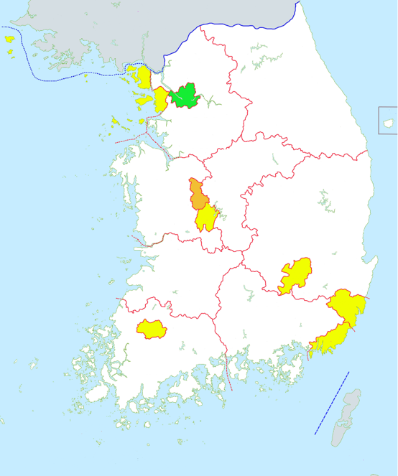
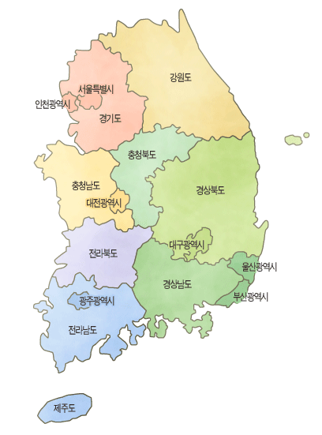
요약
개발 환경
Unity
장르
전략형 게임
플랫폼
Mobile
기획 의도
게임을 통한 한국 지리 학습

Slide 2
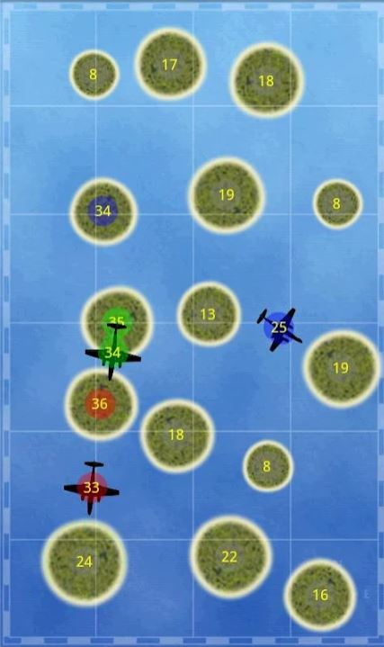
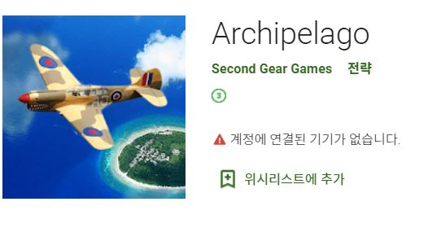
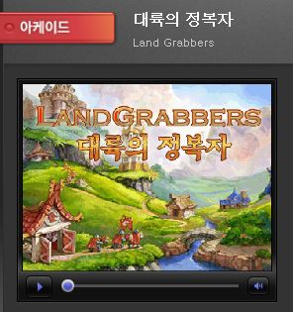
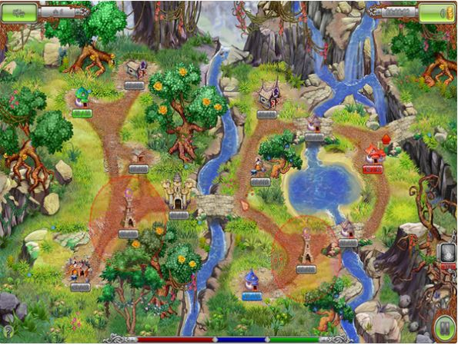
기존 게임 분석(2D)
Archipelago
전략형 땅따먹기 게임
특징 : 1(사용자) : 3(컴퓨터) 대전이 가능하다.
대륙의 정복자
전략형 땅따먹기 게임
특징 : 다양한 맵이 존재한다.

Slide 3
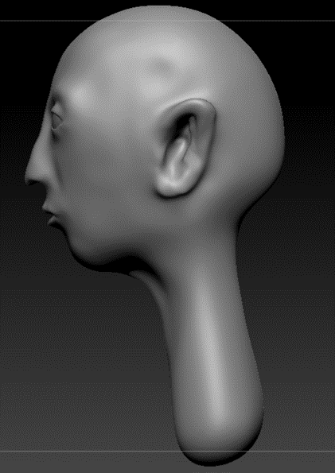
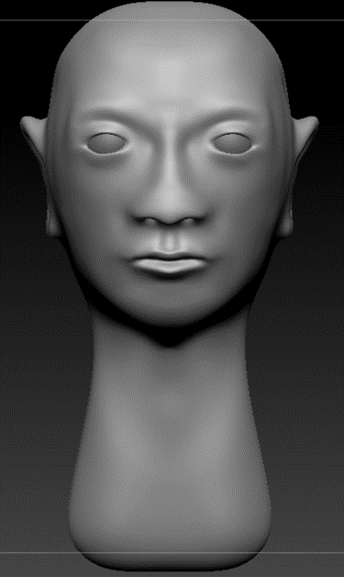
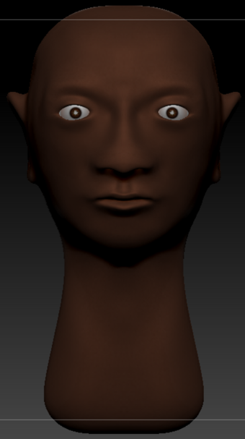
서울에서 부산까지(3D, Prototype)
Character Design – Face

Slide 4
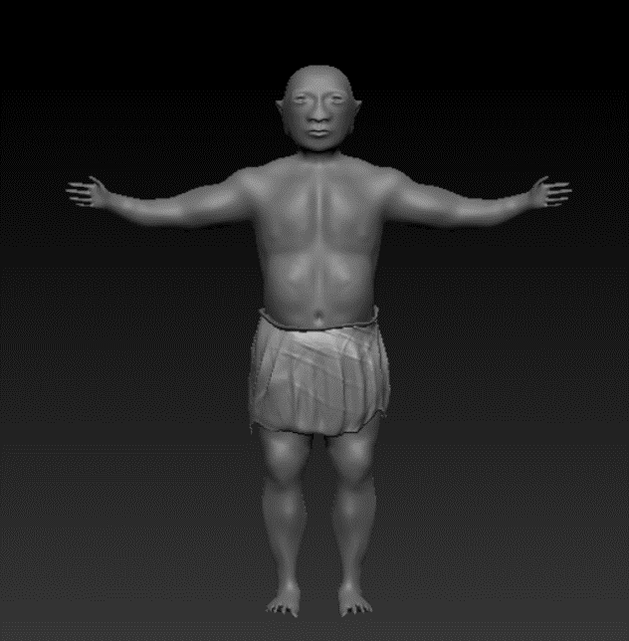
서울에서 부산까지(3D, Prototype)
Character Design – Body&Cloth

Slide 5
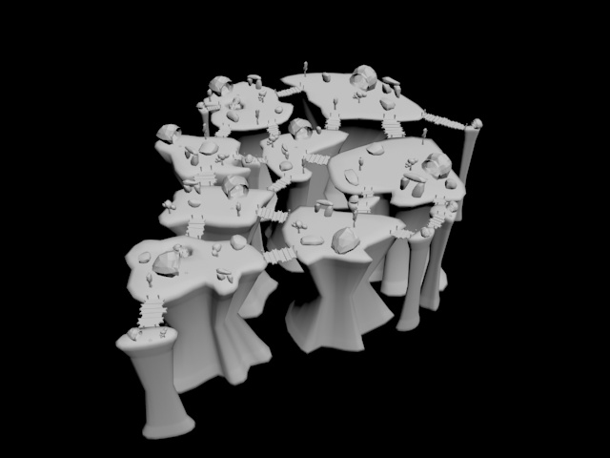
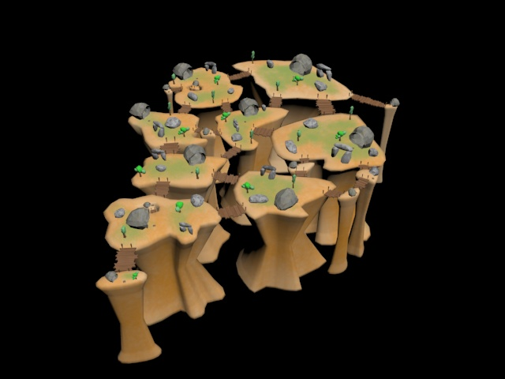
서울에서 부산까지(3D, Prototype)
Map Design

Slide 6
서울에서 부산까지(3D, Prototype)
Game Design
- Rule
1. 랜덤으로 내 지역 한 곳에서 시작
2. 내 지역 클릭 –> 다른 지역 클릭(상대방 지역, 비어 있는 지역, 내 지역)
- 상대방 지역 : 상대방 지역 인구수 – 보낸 인구수
- 비어 있는 지역 : Default수 – 보낸 인구 수
- 내 지역 : 내 지역 인구수 + 보낸 인구 수
3. 모든 지역 or 특정 지역을 가지면 승리
Point
지역마다 인구 증가하는 비율이 다르다.

Slide 7
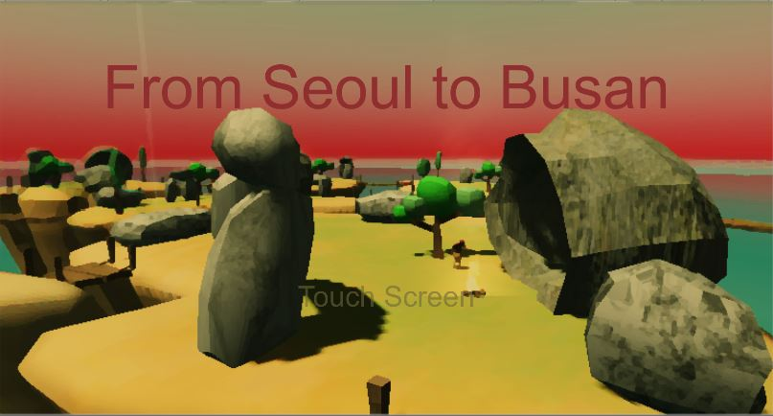
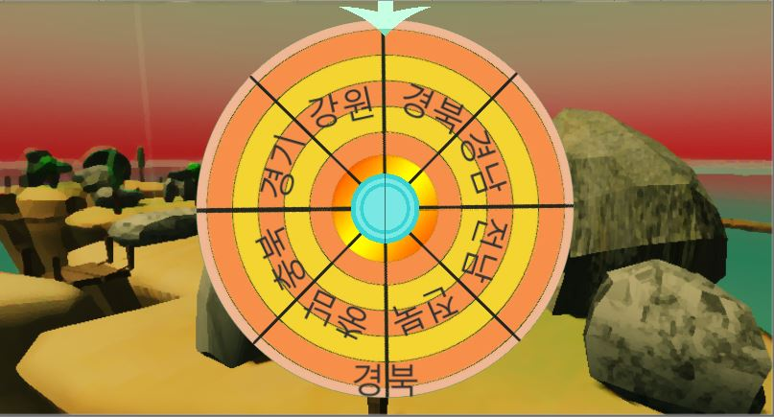
서울에서 부산까지(3D, Prototype)
Game Process
1. Game start
2. Random area

Slide 8
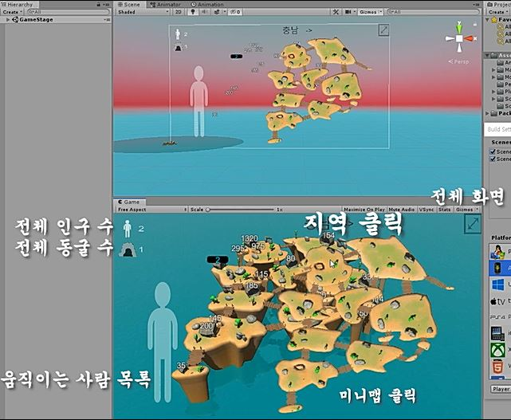
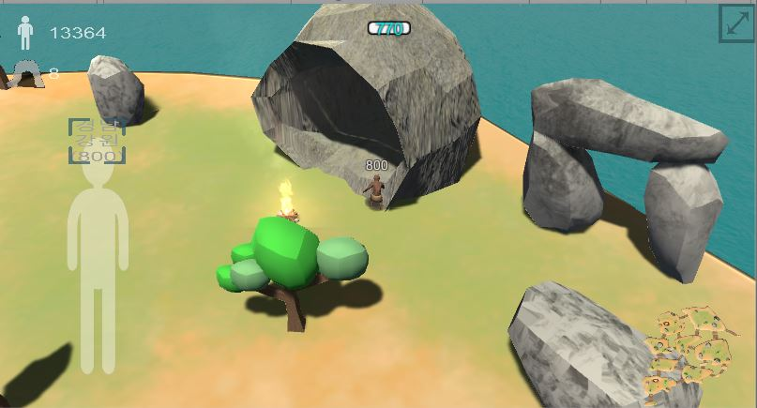
서울에서 부산까지(3D, Prototype)
Game Process
3. UI control process
4. UI control result

Slide 9
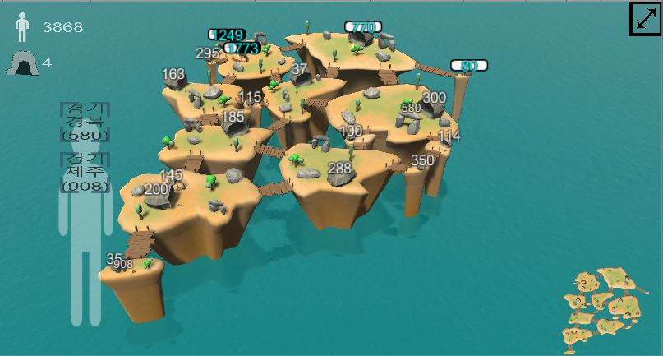
서울에서 부산까지(3D, Prototype)
Game Process
5. Win
- Own special area
- Own all area

